Slide 1
例6-3 质量为m的空间站 沿半径为 r的圆周绕月运动.在圆轨道P
点向前发射一质量m1的物体以使空间站在月球表面登陆。
求m1的发射速度v1(已知月球质量mm半径Rm)
月球
空间站发射m1的物体,轨道切线方向动量守恒
p
空间站在新椭圆轨道，对月球中心点角动量守恒
空间站在新椭圆轨道，机械能守恒

Slide 2
例6-2 人造卫星绕地球作圆周运动，受空气摩擦阻力，卫星速度和轨道半径如何变化？
卫星受空气摩擦阻力，阻力的元功

Slide 3
质点系动量y方向分量守恒
y
A
绳伸直时，质点A对固定点B角动量守恒
x
B

Slide 4
4．一圆锥摆的摆线长为 L，摆锤的质量为 m ，圆锥的半顶角为α。试求当摆锤从图中位置 A 沿圆周匀速运动到位置 B 的过程中张力的冲量。
解：设绳中张力为 ，摆锤的运动周期为 。
对摆锤应用牛顿第二定律：
竖直方向：
水平方向：
其中，
又知：
4

Slide 5
从 到 位置应用对摆锤应用动量定理：
即
解得：
5

Slide 6
第七章 刚体力学
§7.1 刚体运动的描述
§7.1.1 刚体的平动
§7.1.2 刚体绕固定轴的转动
§7.1.3 角速度矢量
§7.1.4 刚体的平面运动

Slide 7
第七章 刚体力学
刚体——是受力时不改变形状和体积的物体. 是理
想模型.
(1)是一个质点组（刚体可以看成由许多质点
组成，每一个质点叫做刚体的一个质元.）
特点
(2)组内任意两点间的距离保持不变.

Slide 8
§7.1 刚体运动的描述
§7.1.1 刚体的平动
O
动画演示
平动——刚体运动时,刚体内任一直线恒保持平行的
运动.

Slide 9
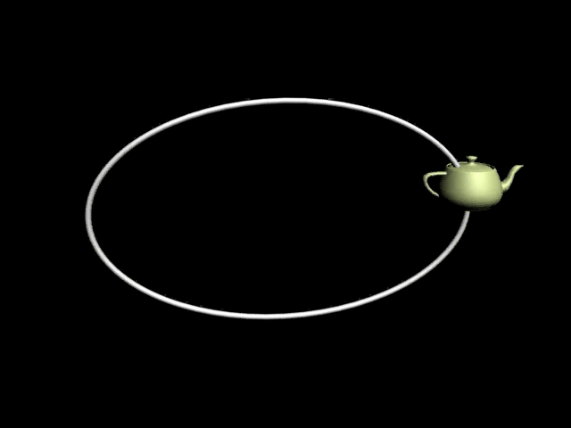

Slide 10
取参考点O
O
结论：刚体平动时,其上各点具有相同的速度、加速度及相同的轨迹.可用一个质点的运动代替刚体的运动.

Slide 11
取参考点O
O
结论：刚体平动时,其上各点具有相同的速度、加速度及相同的轨迹.可用一个质点的运动代替刚体的运动.

Slide 12
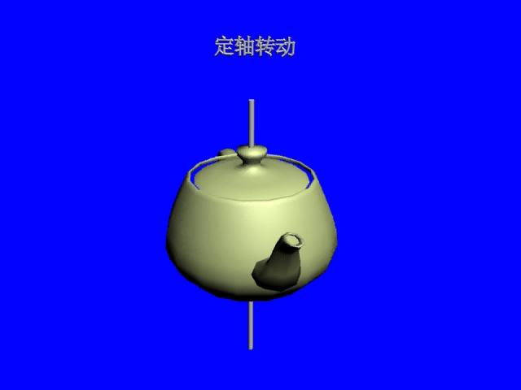
§7.1.2刚体绕固定轴的转动
转动：刚体运动时,其上各质元都绕同一直线作圆周运动.这种运动称转动.该直线称为转轴.若转轴不动，称定轴转动.
O’
O
1.定轴转动特征
(1)刚体上各点都在垂直于固定轴的平面内(转动平面)做圆周运动.其圆心都在一条固定不动的直线(转轴)上.
(2)刚体上各点到转轴的垂直线在同样的时间内所转过的角度都相同.因而用角量描述刚体的运动.

Slide 13
2. 定轴转动的描述
(1) 角坐标θ
θ 称角位置或角坐标.规定逆时针转向θ 为正.
p
x
O
刚体定轴转动
的运动学方程
θ = θ (t)
p
(2) 角位移Δθ
x
θ 为 Δt时间内刚体所转过的角度.
O

Slide 14
(3) 角速度
P(t+Δt )
角速度
θ +Δθ
P(t)
x
在定轴转动中,转向只可能有两个方向.取逆时针转动ω >0，顺时针转动ω < 0.
O
每分转n转
(4) 角加速度
角加速度
α可正可负, 当ω与α 同号时,转动加快,异号时减慢.

Slide 15
(5)刚体定轴转动运动方程
匀速转动ω =常量
匀变速转动 α =常量
与质点匀变速直线运动公式相对应.

Slide 16
(6) 角量与线量的关系
线量——质点做圆周运动的位移r、速度v、加速度a
角量——描述刚体转动整体运动的
弧长
y
线速度
切向加速度
r
s
x
O
法向加速度
注: r 的原点必须在转轴上.

Slide 17

角量与线量的矢量关系式为
P
α
O

Slide 18
§7.1.3角速度矢量
角速度是矢量，其方向沿转轴且与刚体转动方向成右手螺旋系统.
O
若刚体同时参与两个轴的转动，则合成角速度按平行四边形法则进行合成.
注：角速度总是与无限小角位移相联系,无限小角位移是矢量,所以角速度也是矢量.而有限角位移不是矢量.
O

Slide 19
角速度和角加速度在直角坐标系的正交分解式为
其中
刚体作定轴转动，令转轴与 z 轴重合，
有

Slide 20
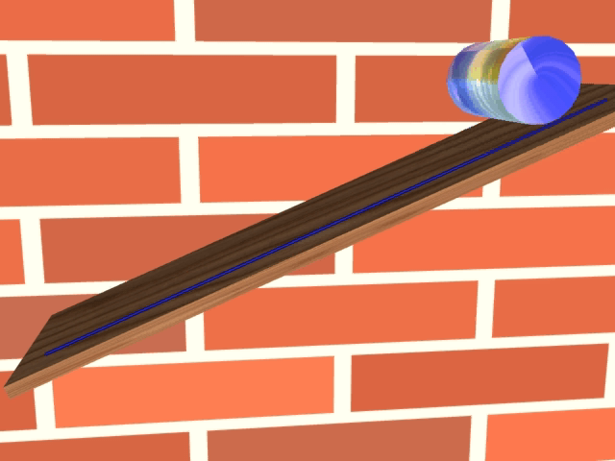
§7.1.4刚体的平面运动
刚体的平面运动——刚体内所有的点都平行于某一平面而运动. 如车轮滚动等.
动画演示

Slide 21
1.刚体的平面运动特点：
(1)每一质元轨迹都是一条平面曲线，质心始终落在 一个平面上.
(2)转轴总是保持平行，并与固定平面垂直.
(3)刚体内垂直于固定平面的直线上的各点，运动状
况都相同.
(4)可用与固定平面平行的平面在刚体内截出一平面
图形来代表刚体.

Slide 22

2. 平面运动的方程
建立坐标系Oxyz，使平面图形在Oxyz面内, z轴与屏幕垂直.
1
2
A
A
θ
A
A´
B
B
2´
B
在平面上任取一点B，称为基点，以基点B为原点建各坐标轴平行于Oxyz的动坐标系Bx´y´z´.
刚体平面运动 = B点平动 + 绕B点轴转动

Slide 23
3. 平面运动的刚体上任意一点的速度
平面上A点相对于Oxyz系的位置矢量
刚体绕过基点的角速度

Slide 24
4.无滑滚动(纯滚动)条件
(1)有滑动滚动和无滑动滚动
有滑滚动——接触面之间有相对滑动的滚动(摩擦力不够大).
无滑滚动——接触面之间无相对滑动的滚动(摩擦力足够
大) 也称纯滚动.
无滑滚动条件:
[证] 以圆柱体中心轴线上一点C为基点,则边缘上一点
当边缘上一点P与支承面接触的瞬时，

Slide 25
x
A
C
y
P
O
实际上,当柱体绕中心转动,其中心轴前进的距离
r
C
微分
y
2πr

Slide 26
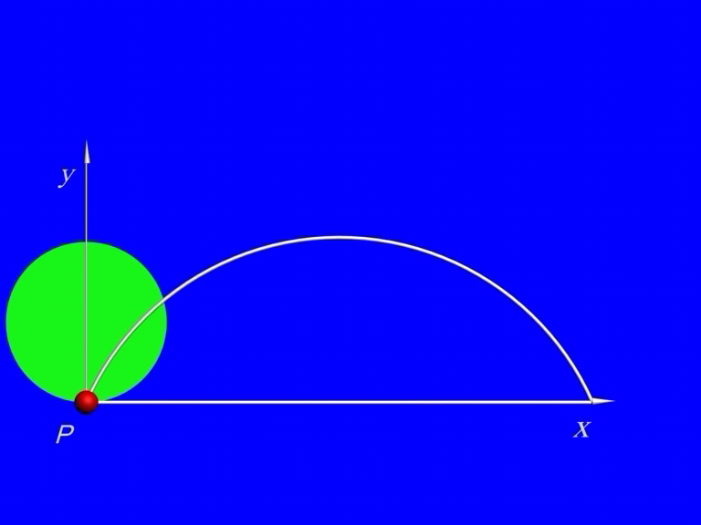

Slide 27
§7.2 刚体的动量和质心运动定理
§7.2.1 刚体的质心
§7.2.2 刚体的动量和质心运动定理

Slide 28
§7.2 刚体的动量和质心运动定理
§7.2.1 刚体的质心
在O-xyz坐标中，质点系的质心坐标为
刚体是特殊质点系，上述各式同样适用于刚体.
对质量连续分布的刚体,

Slide 29
引入体密度ρ
均质物体

Slide 30
[例题1]求质量均匀，半径为R的半球的质心位置.
[解] 设半球的密度为ρ，将半球分割成许多厚为dx的圆片，任取其一
y
y
R
x
O
z
由对称性得

Slide 31
[例题2] 在半径为R的均质等厚大圆板的一侧挖掉半径为R/2的小圆板,大小圆板相切,如图所示.求余下部分的质心.
[解] 由对称性，y_{c}= 0
y
设平板面密度为σ,
大圆板
O
x
小圆板
余下部分

Slide 32
§7.2.2 刚体的动量和质心运动定理
刚体动量
质心运动定律
刚体的总质量
质心加速度
刚体所受的外力矢量和

Slide 33
[例题3]一圆盘形均质飞轮质量为m=5.0kg，半径为r=0.15m,转速为n=400r/min.飞轮作匀速转动.飞轮质心距转轴d=0.001m，求飞轮作用于轴承的压力.计入飞轮质量但不考虑飞轮重量（这意味着仅计算由于飞轮的转动使轴承受到的压力，不考虑飞轮所受重力对该压力的影响）.
[解]
根据质心运动定理

Slide 34
§7.3 刚体定轴转动的角动量·转动惯量
§7.3.1 刚体定轴转动对轴上一点的角动量
§7.3.2 刚体对一定转轴的转动惯量
§7.3.3 刚体定轴转动的角动量定理和转动定理
§7.3.4 刚体的重心
§7.3.5 典型例子

Slide 35
§7.3 刚体定轴转动的角动量·转动惯量
§7.3.1 刚体定轴转动对轴上一点的角动量
1.转轴为对称轴
z
如图,对O点
r₁
r₂
m₁
α
α
α
m₂
因m₁= m₂= m
α
O
故总角动量
ω

Slide 36
2.转轴为非对称轴
z
如图, 对O点同样有
α
α₂
m₂
m₁
α₁
O
总角动量与转轴成α角.
ω
刚体绕对称轴转动时，刚体上任一点的角动量与角速度方向相同.一般情况，刚体定轴转动对轴上一点的角动量并不一定沿角速度的方向，而是与之成一定夹角.

Slide 37
§7.3.2 刚体对一定转轴的转动惯量
1.转动惯量
质点系对点的角动量
设刚体绕Oz 轴转动，刚体角动量在 z 轴的投影
刚体对 z 轴角动量
刚体对 z 轴转动惯量
转动惯量是转动惯性的量度.

Slide 38
转动惯量的决定因素：
总质量；
转轴的位置;
质量分布.
质量连续
分布的刚体
其中λ、σ、ρ分别为质量的线密度、面密度和体密度.

Slide 39
例1: 匀质细杆的 J 。
(1) 转轴过中心与杆垂直
dm
取质元：
dm
(2) 转轴过棒一端与棒垂直

Slide 40
[例1]求均质圆盘(m,R)过圆心且与板面垂直的转轴的转动惯量 .
z
[解]
盘由许多环组成
dr
r
y
x

Slide 41
2.几种典型形状刚体的转动惯量
O´
ω
m
R
O
圆环
I=mR²
细圆棒
ω
R
R₂
1
圆柱
圆筒

Slide 42
ω
ω
圆球
球壳
R
R
3. 回转半径
任何转动惯量均有
I = mk²
k称为回转半径
质量相同的刚体，I ↑，k ↑

Slide 43

4.反映转动惯量性质的定理
(1)平行轴定理
B
m_{i}
A轴平行C 轴（质心轴）
ρ_{i}′
ρ_{i}
ϕ_{i}
对C
A
d
C
x
对A
由图
故：
——平行轴定理

Slide 44

(2)垂直轴定理（正交轴定理）
z
y
O
ρ_{i}
x_{i}
x
y_{i}
m_{i}
(3)可叠加原理
若一个复杂形状的物体是由许多简单形体组成，则这个复杂物体的对某轴的转动惯量等于各简单形体对同一转轴的转动惯量之叠加.

Slide 45
例 质量为m半径为R长为l的实圆柱体对中心直径的转动惯量
取x-x+dx处质量dm的薄盘

Slide 46
§7.3.3 刚体定轴转动的角动量定理和转动定理
刚体对定轴的角动量
角动量定理微分形式
角动量定理积分形式

Slide 47
刚体定轴转动 I = 常量
刚体定轴转动的转动定理
说明：

Slide 48
七、转动定律的应用（重点）
1. 隔离法分析研究对象，建立坐标系。
2. 对刚体列转动定律方程，对质点列牛顿定律方程。
3. 列出辅助方程。
★ 注意：
⑴ 力矩和转动惯量必须对同一转轴而言。
⑵ 选定转轴正方向, 以确定力矩、角加速度、角速度的正负。
⑶ 当系统中既有转动物体，又有平动物体时, 用隔离法解题。
对转动物体用转动定律建立方程, 对平动物体则用牛顿定律
建立方程。

Slide 49
例 4:已知
解: 隔离法 列出运动方程
O
m
①
T₂
T₁
m
②
T₂
T₁
a
m₂
m₂
③
m₁
m₁
m₂g
辅助方程：
④
m₁g
从以上各式解得

Slide 50
一、质点的运动规律和刚体定轴转动规律的对比 (一)
质点运动 | 刚体定轴转动
速度 | 角速度
加速度 | 角加速度
质量 m , 力 F | 转动惯量 J , 力矩 M
力的功 | 力矩的功
动能 | 转动动能
势能 | 转动势能

Slide 51
质点的运动规律和刚体定轴转动规律的对比(二)
质点运动 | 刚体定轴转动
牛顿定律 | 转动定律
动量定理 | 角动量定理
动量守恒 | 角动量守恒
动能定理 | 转动动能定理
机械能守恒 | 机械能守恒

Slide 52
§7.3.4 刚体的重心
重心——刚体处于不同方位时,重力作用线都要通过的那
一点.
如图,被悬挂刚体处于静止,C为重心,因C不动,可视为转轴.因为刚体静止,所以诸体元重力对C 轴合力矩为零.
y
x
B
z
A
C
C
C
D
A
B
D
W
W

Slide 53
若取
则重心坐标与质心坐标同，但概念不同. 质心是质量中心，其运动服从质心运动定理. 重心是重力合力作用线通过的那一点.

Slide 54
[例题2]如图(a)表示半径为R的放水弧形闸门，可绕图中左方支点转动，总质量为m,质心在距转轴 处，闸门及钢架对质点的总转动惯量为 ,可用钢丝绳将弧形闸门提起放水，近似认为在开始提升时钢架部分处于水平，弧形部分的切向加速度为a=0.1g，g为重力加速度,不计摩擦,不计水浮力.
图(a)

Slide 55
（1）求开始提升时的瞬时，钢丝绳对弧形闸门的拉力和支点对闸门钢架的支承力.
（2）若以同样加速度提升同样重量的平板闸门[图(b)]需拉力是多少？
图(b)

Slide 56
[解]（1）以弧形闸门及钢架为隔离体，受力如图(a)所示. 建立直角坐标系Oxy，
y
O
x
根据质心运动定理
图(a)
向x及y轴投影得
根据转动定理
起动时

Slide 57
即起动瞬时绳对闸板的拉力为 ，质点O 对闸门钢架的支承力竖直向上，大小等于29mg/90.
(2) 用 表示提升平板形闸门所用的拉力，对闸门应用牛顿第二定律，得：
比较上面结果，可见提升弧形闸门所用的拉力较小.
图(b)

Slide 58

[例题3]如图表示一种用实验方法测量转动惯量的装置。待测刚体装在转动架上，线的一端绕在转动架的轮轴上，线与线轴垂直，轮轴的轴体半径为r，线的另一端通过定滑轮悬挂质量为m的重物，已知转动架惯量为I₀ ，并测得m自静止开始下落 h 高度的时间为 t ,求待测物体的转动惯量I，不计两轴承处的摩擦，不计滑轮和线的质量，线的长度不变.
I
I₀
h
r
m

Slide 59
[解]分别以质点 m 和转动系统 I+I₀ 作为研究对象，受力分析如图.
y
O
x

Slide 60
角动量定理微分形式
角动量定理积分形式
例P236 7-8
o2
o1

Slide 61
§7.4刚体定轴转动的动能定理
§7.4.1力矩的功
§7.4.2 刚体定轴转动的动能定理
§7.4.3 刚体的重力势能

Slide 62
§7.4.1力矩的功
刚体中P点在力 的作用下位移 则力元功
对有限角位移
ω
z
作用于刚体的外力的功，可用外力对转轴的力矩 所做的功来计算.
力矩的功率：
O
P

Slide 63
§7.4.2 刚体定轴转动的动能定理
1. 定轴转动刚体的动能
当刚体绕定轴转动时,其动能为所有质点作圆周运动动能的总和.
任意质元的动能为：
刚体的动能

Slide 64
2. 定轴转动刚体的动能定理
不变质点系,内力做功之和为零
作用于刚体的外力对固定轴的力矩所做的功等于刚体绕定轴转动动能的改变量.

Slide 65
§7.4.3 刚体的重力势能
刚体的重力势能
刚体的重力势能与质量集中在质心上的一个质点的重力势能相同.

Slide 66
[例题1]装置如图所示，均质圆柱体质量为m₁，半径为R，重锤质量为m₂ ，最初静止，后将重锤释放下落并带动柱体旋转，求重锤下落 h 高度时的速率v，不计阻力，不计绳的质量及伸长.
R
[解] 方法1. 利用质点和刚体转动的动能定理求解.
由质点动能定理
h
由刚体动能定理

Slide 67
约束关系
联立得
方法2. 利用质点系动能定理求解
将转动柱体、下落物体视作质点系
由质点系动能定理
约束关系
联立得

Slide 68
[例题2]均质杆的质量为m，长为l,一端为光滑的支点.最初处于水平位置，释放后杆向下摆动，如图所示.
（1）求杆在图示的竖直位置时，其下端点的线速度v；
（2）求杆在图示的竖直位置时，杆对支点的作用力.
O

Slide 69
[解](1)由机械能守恒得
E_{p}=0
C
联立得
(2)根据质心运动定理
分量式

Slide 70
例５：质量为M ，长 l 的匀质细杆一端悬挂于光滑的O点，质量为 m 的子弹以水平速度 v 从 A 点射入杆并陷入其中，使杆转动的最大角度为 30°。已知 OA = l′，求：子弹入射速度。
解：两个物理过程
⑴ 子弹以 v 射入杆内与杆获得共同角速度 ω
的过程，系统角动量守恒：
30°
①
⑵ 杆摆动过程仅重力矩做功，系统机械能守恒：
②
联立 ① ②解得：

Slide 71
p241 例7-11 ：
⑴ 环m与杆系统在环从A到B 的过程，系统角动量守恒：：
⑵环m与杆系统在环从A到B 的过程系统机械能守恒：
②

Slide 72
§7.5 刚体平面运动的动力学
§7.5.1 刚体平面运动的基本动力学方程
§7.5.2 作用于刚体上的力
§7.5.3 刚体平面运动的动能
§7.5.4 滚动摩擦力偶矩
§7.5.5 汽车轮的受力汽车的极限速度

Slide 73
§7.5 刚体平面运动的动力学
§7.5.1 刚体平面运动的基本动力学方程
平面运动 = 平动+定轴转动
1.求质心的运动
刚体作平面运动，受力必是平面力
根据质心运动定律
(7.5.1)
直角坐标系中的分量式
— 所有外力的矢量和,
m — 刚体的质量.

Slide 74
2. 刚体绕质心的转动
在质心系中刚体作定轴转动.
选质心坐标系 Cx’y’z’ ,设z’为过质心而垂直于固定平面的轴. 在质心系中
∑M_{外i’} — 外力对质心的力矩,
M_{惯} — 惯性力对质心力矩.
又 M_{惯}= 0

Slide 75
(7.5.2)
即刚体相对于质心的轴的转动同样服从定轴转动定律. 式(7.5.1)和(7.5.2)称刚体平面运动的基本动力学方程.

Slide 76
§7.5.2 作用于刚体上的力
1.作用于刚体上力的两种效果 · 滑移矢量
(1) 施于刚体的力的特点
施于刚体的某个点的力,决不可以随便移到另一点去.
A
作用力通过质心，对质心轴上的力矩为零，使刚体产生平动.
B
力作质心轴的力矩使刚体产生角加速度.

Slide 77

(2) 施于刚体的力是滑移矢量
右图中,施于A点的力F´ 可用施于B点的力F´´ 代替,即力可沿作用线滑移.
C
B
A
作用于刚体的力的三要素：
大小、方向和作用线.

Slide 78
2.力偶和力偶矩
力偶:大小相等方向相反彼此平行的一对力.
大小
m₁
与参考点的选择无关.
d
一般作用于刚体的力等效于一作用线通过质心的力和一力偶，这力的方向和大小与原力相同，而力偶矩等于原力对质心轴的力矩.
m₂
O

Slide 79
§7.5.3 刚体平面运动的动能
动能
动能定理
如果刚体不太大，若刚体在运动中只有保守力作功，则系统的机械能也守恒.

Slide 80
[例题1]如图，固定斜面倾角为θ ，质量为 m 半径为 R 的均质圆柱体顺斜面向下作无滑滚动，求圆柱体质心的加速度a_{c} 及斜面作用于柱体的摩擦力F .
x´
x
[解]
根据质心运动定理
C
O
y´
y 轴上投影
θ
y
对质心轴的转动定理
无滑滚动

Slide 81
[例题2]质量为m的汽车在水平路面上急刹车，前后轮均停止转动. 前后轮相距L，与地面的摩擦因数为μ .汽车质心离地面高度为h，与前轮轴水平距离为l .求前后车轮对地面的压力.

Slide 82
[解] 汽车受力如图.
根据质心运动定理
y
y´
x´
C
x
O
y 轴投影
对质心轴的转动定理

Slide 83
由上面方程可解出
根据牛顿第三定律，前后轮对地面的压力大小分别为F_{N1}、F_{N2} ，但方向向下.

Slide 84
[例题3] 在例题1中，设圆柱体自静止开始滚下，求质心下落高度 h 时，圆柱体质心的速率.
x
x´
[解] 因为是无滑滚动，静摩擦力F 不做功，只有重力W做功，机械能守恒.
C
O
y´
θ
y
无滑滚动条件

Slide 85
§7.5.4 滚动摩擦力偶矩
滚动摩擦发生的原因：是物体与接触面处的非弹性形变引起.
设滚轮在接触区无形变，地面有非弹性形变.
δ
M_{滚}
O
O
O
如图 对质心产生反向力矩 ——滚动摩擦力矩M_{滚}
δ ——摩擦因数，由实验测.

Slide 86
M_{滚} 使物体角速度减小，则接触面各点有向前滑动趋势，从而产生反向摩擦力（滚动摩擦）使物体减速.
滚动阻力因数μ´
r是轮半径.
表7.2常见汽车轮在几种典型路面上的μ´ 值
路面类型 | μ´
良好的沥青或混凝土路面 | 0.010~0.018
一般的沥青或混凝土路面 | 0.018~0.020
坑洼的卵石路面 | 0.035~0.050
泥泞土路（雨季或解冻） | 0.100~0.250
结冰路面 | 0.010~0.030

Slide 87
滚动摩擦 << 滑动摩擦
M_{滚}
C
A
C
设滚子匀速滚动，则阻力和阻力矩分别为
联立得
若滚子匀速平动
表7.2与表3.2相比，有

Slide 88
§7.5.5 汽车轮的受力汽车的极限速度
M_{滚驱}
M_{滚}
M_{滚}
C
C
M_{驱}
驱动轮
被动轮
汽车牵引力

Slide 89
[例题4]桑塔纳汽车匀速行驶,汽车横截面积为 S=1.89m²,空气阻力因数C_{v}=0.425. 发动机功率为P_{发}=60kW,设经内部传动机构能量损失10%,空气密度ρ =1.2258 N·s²/m⁴.汽车行驶所受空气阻力 求汽车沿水平路面行驶的最高速率v_{max}
[解]
取发动机燃烧物以外的整个汽车为质点系
功
功率
∑P_{外}= P_{发}+滚动摩擦力偶矩功率+空气阻力功率P_{阻}

Slide 90
不计滚动摩擦力偶矩功率
估算滚动摩擦力偶矩的功率
滚动摩擦力偶矩的功率
,W为总车重
取
得滚动摩擦力偶矩的功率 7.0 kW
影响最高速度的主要因素是空气阻力.

